Slide 1
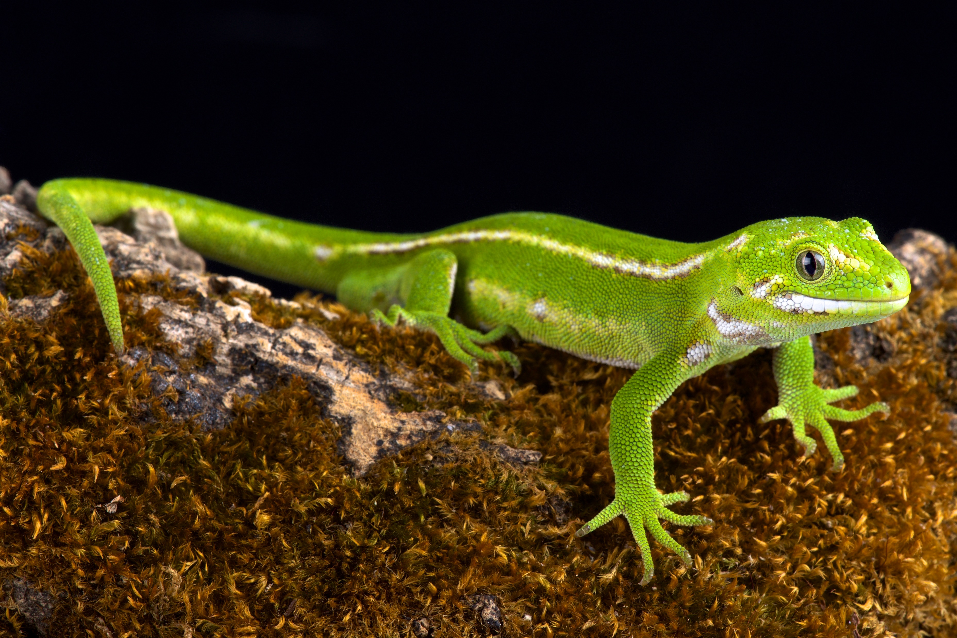

Slide 2
14cm
15cm
10cm
15cm
12cm
9cm

Slide 3
Median
Mean

